Slide 1
黄冈市住房和城市更新局
黄冈市东坡大道片区污水收集管网建设工程
水土保持方案报告表汇报
水土保持方案；报批稿；2026年1月
围绕项目边界、预测结果、防治措施、投资效益和验收管理形成评审级汇报
武汉中地环科水工环科技咨询有限责任公司
技术评审汇报
2026年06月

Slide 2
目录
CONTENTS
01
综合说明与审批依据
06
水土保持措施与施工安排
02
项目概况与工程布置
07
投资概算、效益与管理验收
03
防治责任范围与标准目标
04
水土保持评价与土石方
05
水土流失分析与预测
汇报按报告章节展开，依次呈现项目背景、工程概况、评价预测、措施体系、投资效益与管理验收。
03

Slide 3
第01章 / 共07章
01
综合说明与审批依据
先交代项目来源、编制依据、核心建设参数和方案结论，帮助评审快速建立全局判断。

Slide 4
综合报告表给出项目全局控制指标
综合说明与审批依据
05
项目 概况 | 位置 | 湖北省黄冈市黄州区城北片区
 | 建设性质 | 新建 | 总投资（万元）
 | 土建投资（万元） | 6914.95 | 占地面积（m²）
 | 管网工程区 | 表土剥离及回覆79.5m³、土地整治265㎡ | 铺种草皮265㎡
 | 总投资 | 26.9211
综合说明与审批依据
该表集中给出建设内容、占地、土石方、防治目标、措施和投资，是评审快速核对方案边界的总控表。
汇报时应优先说明工程规模、责任范围和投资口径之间的一致性，而不是逐项复述全部数值。
表内参数后续分别进入土石方平衡、预测计算、措施布设和投资概算页面进行展开。

Slide 5
前期批复和编制依据明确方案边界
综合说明与审批依据
06
项目前期工作概况
本方案以可研批复、初设批复和项目既有前期工作为边界，明确工程建设内容与水土保持评价对象。
编制依据覆盖水土保持法律法规、技术标准和地方管理要求，是防治目标、预测计算和投资概算的共同基础。
附件清单提供批复、委托、地理位置、措施布设和投资估算等支撑材料，便于评审追溯。
本页只保留完整要点；较长依据清单应在报告原文和附件中复核，不在 PPT 中截断展示。

Slide 6
第02章 / 共07章
02
项目概况与工程布置
说明管网建设内容、道路段落、工程占地、施工组织、工艺和土石方基础。

Slide 7
建设项目工程特性表锁定规模、投资与工期
项目概况与工程布置
08
一、项目的基本情况
项目分区 | 项目区面积（ m² ） | 占地性质（ m² ） | 占地类型（ m² ）
合计 | 34416 .00 | / | 34416 .00
合计 | 4971.61 | 2232.54
建设项目工程特性表
工程特性表用于锁定项目性质、建设规模、投资组成、施工时段和占地口径。
表中规模与工期决定扰动持续时间，是后续水土流失预测和措施进度安排的基础。
对评审而言，重点是确认管网工程区作为唯一防治分区是否覆盖全部建设活动。

Slide 8
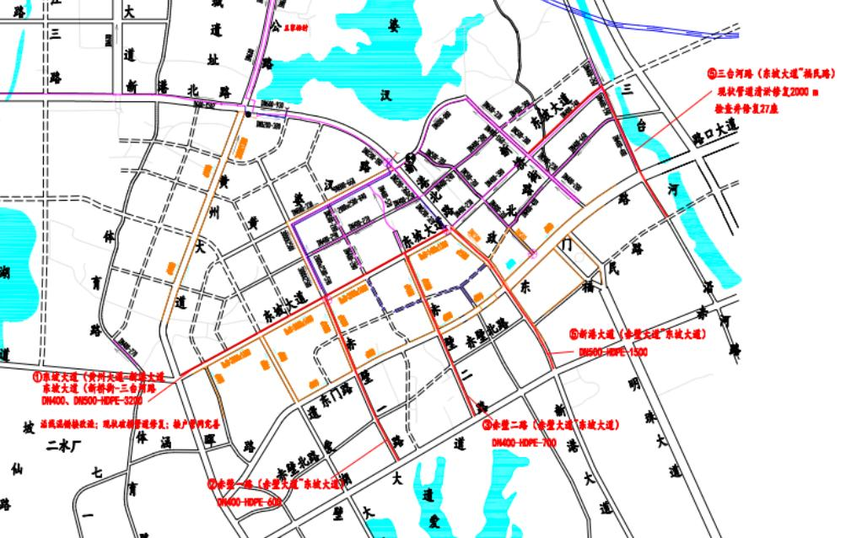
项目位于黄州区城北片区并沿多条道路布设
项目概况与工程布置
09
工程建设地点示意图
图件显示项目位于黄州区城北片区，工程范围受黄州大道、三台河路、东坡大道、赤壁大道等道路边界控制。
管网沿既有城市道路布设，施工扰动与交通组织、现状绿化和恢复边界关系密切。
本页图件用于定位责任范围和扰动场景，后续防治分区仍以管网工程区统一展开。

Slide 9
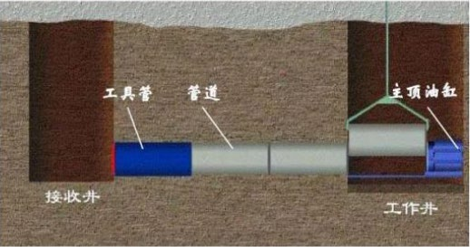
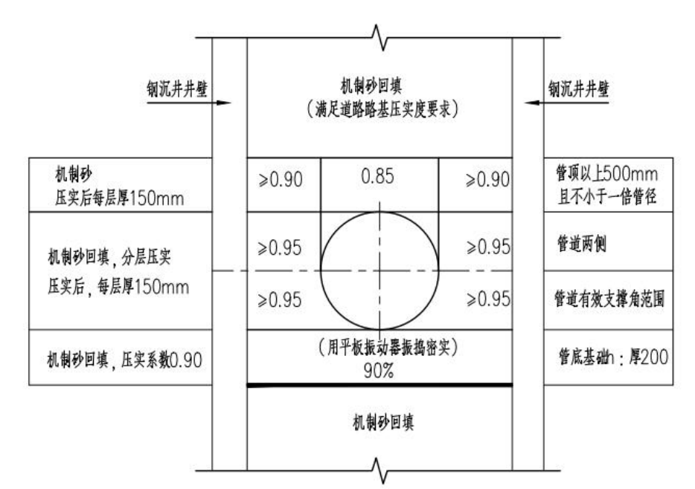
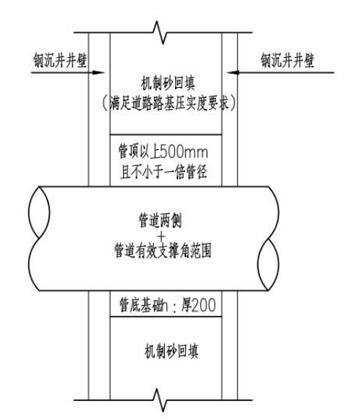
施工组织与顶管工艺决定扰动范围和防护时序
项目概况与工程布置
10
图2.1- 2 顶管施工示意图
顶管示意图说明本项目以微顶管减少城区道路大开挖扰动，是施工组织和水保措施时序的关键依据。
工作井、接收井和井内回填剖面决定临时占地、土方周转、排水降水和分层压实管理重点。
本页图件应与土石方平衡、临时苫盖、施工排水和路面绿化恢复措施联动理解。

Slide 10
第03章 / 共07章
03
防治责任范围与标准目标
界定防治责任范围，明确南方红壤区建设类项目一级标准及六项防治目标。

Slide 11
防治责任范围全部为临时占地 34416.00m²
防治责任范围与标准目标
12
分区 | 占地性质 | 占地类型
 | 临时占地 | 永久占地 | 交通运输用地
 |  |  | 城镇村道路用地
管网工程区 | 34416.00 | / | 34151.00
小计 | 34416.00 | / | 34151.00
本项目防治责任范围一览表 单位：m²
该表把防治责任范围落实到管网工程区，说明本方案责任边界与工程占地口径一致。
责任范围全部纳入临时占地管理，后续措施布设、投资和效益分析均以该范围为控制基础。
评审需关注管线、施工场地、顶管井和恢复范围是否已被完整纳入。

Slide 12
六项防治指标采用南方红壤区一级标准
防治责任范围与标准目标
13
防治指标 | 标准值 | 修正 | 采用标准
水土流失治理度（%） | — | 98 | /
土壤流失控制比 | — | 0.9 | +0.1
渣土防护率（%） | 95 | 97 | /
表土保护率（%） | 92 | 92 | +1
林草植被恢复率（%） | — | 98 | /
林草覆盖率（%） | — | 25 | 按 项目区 实际情况调整 为0.77%
本工程水土流失防治目标值
目标值表明确本项目执行南方红壤区建设类项目一级标准。
六项指标分别约束治理度、控制比、防护率、表土保护、植被恢复和林草覆盖。
该表是末章防治效果达标分析的直接对照基准。

Slide 13
第04章 / 共07章
04
水土保持评价与土石方
评价选址、建设方案、施工组织、土石方平衡及主体工程中已列水保措施。

Slide 14
法制约因素与技术标准评价结论均为符合
水土保持评价与土石方
15
序号 | 条款 | 制约性因素条款 | 符合性分析
1 | 第十七条 | 地方各级人民政府应当加强对取土、挖沙、采石等活动的管理 | 本项目不涉及取土、挖沙、采石等活动
2 | 第十八条 | 水土流失严重、生态脆弱的地区，应当限制或者禁止可能造成水 | 本项目所在区域不属于水土流失严重、生态脆弱区。
3 | 第二十四条 | 建设项目选址、选线应当避让水土流失重点预防区和重点治理区 | 本项目不涉及国家级和省级水土流失重点防治区。
4 | 第二十五条 | 在山区、丘陵区、风沙区以及水土保持规划确定的容易发生水土 | 建设单位 委托 我公司开展本项目的水土保持方案编制工作。
5 | 第二十八条 | 依法应当编制水土保持方案的建设项目 | 本项目 总挖方4971.61 m³
6 | 第三十八条 | 对生产建设活动所占用土地的地表土应当进行分层剥离 | 根据 现场勘查 及查阅资料， 场地内存在可剥离的表土
水土保持法制约因素分析与评价结果一览表
评价表逐项核对法律法规和技术标准约束，结论用于支撑项目选址与建设方案可行性。
重点不是表格行数，而是是否存在水土保持法、长江保护法或技术标准禁止性因素。
表格结论为后续土石方、施工组织和措施体系评价提供前置判断。

Slide 15
土石方平衡显示弃方委托处置、借方外购
水土保持评价与土石方
16
序号 | 工程分区 | 项目 | 开挖量
1 | 管网工程区 | 表土剥离 | 79.5
2 |  | 表土回覆
3 |  | 基础土方开挖 | 2977.11
4 |  | 基础土方回填
6 |  | 道路破除 | 1560
8 |  | 清淤土方 | 355
工程土石方平衡表 单位：m³
土石方平衡表说明开挖、回填、借方、弃方的来源去向。
弃方委托处置、借方外购的口径需要与施工组织和临时防护措施相互印证。
评审应关注土方流向是否闭合、临时堆放是否纳入防护、运输过程是否有管理措施。

Slide 16
主体工程已列水保措施以土地整治和铺种草皮为主
水土保持评价与土石方
17
序号 | 项目区或措施名称 | 单位 | 数量
第一部分 工程措施 | 0.0196
（一） | 管网工程区
1 | 土地整治 | m² | 265
第二部分 植物措施 | 0.6185
（一） | 管网工程区
1 | 铺种草皮 | m² | 265
本项目主体工程设计中应纳入水土保持的措施量及投资一览表
该表识别主体工程中已具有水土保持功能的措施，避免投资和工程量重复计算。
土地整治、铺种草皮等措施直接服务于扰动地表恢复和林草植被恢复。
仍需结合新增临时措施，形成施工期防护与完工后恢复的完整闭环。

Slide 17
第05章 / 共07章
05
水土流失分析与预测
从扰动范围、侵蚀模数、预测时段和结果表说明施工期与自然恢复期流失量。

Slide 18
扰动地表面积与预测单元集中在管网工程区
水土流失分析与预测
19
项目组成 | 扰动地表面积
 | 交通运输用地 | 公共管理与公共服务用地 | 合计
 | 城镇村道路用地 | 公园与绿地
管网工程区 | 34151.00 | 265.00 | 34416.00
小计 | 34151.00 | 265.00 | 34416.00
扰动地表面积表 单位：m²
这些表共同界定预测对象、预测范围和预测时段，是土壤流失量计算的前置参数。
管网工程区是主要扰动单元，施工期和自然恢复期需分别控制。
评审需确认预测单元划分与施工组织、占地范围和恢复安排保持一致。

Slide 19
背景土壤侵蚀模数取 261.46t/km²·a
水土流失分析与预测
20
序号 | 土地利用类型 | 坡度（°） | 林草覆盖度（ % ）
1 | 城镇村道路用地 | 0~5
2 | 公园与绿地 | 0~5 | 75
4.3.3.1 原地貌土壤侵蚀模数
侵蚀模数表和背景值计算表给出预测模型的参数基础。
背景值用于衡量工程建设新增扰动贡献，不能脱离地类和区域水土流失特征单独使用。
本页应关注取值来源、计算口径与报告公式之间是否一致。

Slide 20
施工期扰动后侵蚀模数显著高于背景值
水土流失分析与预测
21
序号 | 项目 | 因子 | 管网工程区
1 | 土壤侵蚀模数（ t/km²·a ） | M | 1153.34
1.1 | 降雨侵蚀力因子 | R | 7179.00
1.2 | 土壤可蚀性因子 | K | 0.0043
1.3 | 坡长因子 | Ly | 1.18
 | 坡长（ m ） | λ | 30.00
 | 坡长指数 | m | 0.4
4.3.3.2 扰动后土壤侵蚀模数
侵蚀模数表和背景值计算表给出预测模型的参数基础。
背景值用于衡量工程建设新增扰动贡献，不能脱离地类和区域水土流失特征单独使用。
本页应关注取值来源、计算口径与报告公式之间是否一致。

Slide 21
预测土壤流失总量 104.05t，新增量 94.92t
水土流失分析与预测
22
预测单元 | 预测面积（hm²） | 预测时段（a) | 侵蚀模数（t/km²·a）
 | 施工期 | 自然恢复期 | 施工期
管网工程区 | 3.4416 | 0.0256 | 1
合计 | 3.4416 | 0.0256 | /
工程建设可能造成的土壤流失量预测结果
预测结果表汇总各阶段土壤流失量和新增量，是确定重点防治环节的核心结果。
新增量主要反映工程扰动相对于背景状态的增量影响。
本页应与措施体系页联读，说明预测风险如何转化为工程、植物和临时措施。

Slide 22
第06章 / 共07章
06
水土保持措施与施工安排
呈现防治分区、工程/植物/临时措施体系、工程量和实施进度。

Slide 23
防治分区为管网工程区，防治面积 34416.00m²
水土保持措施与施工安排
24
防治分区 | 防治面积（m²）
 | 永久占地 | 临时占地
管网工程区 | / | 34416.00
合计 | / | 34416.00
水土流失防治区划分表
防治分区表把措施布设对象统一到管网工程区，避免措施安排与责任范围脱节。
防治面积是工程量、投资和效益核算的共同基础。
分区简化不等于措施简化，仍需覆盖顶管井、道路恢复、临时防护和植被恢复等场景。

Slide 24
措施体系覆盖工程、植物和临时三类措施
水土保持措施与施工安排
25
防治分区 | 工程措施 | 植物措施 | 临时措施
 | 主体已有 | 方案新增 | 主体已有
管网工程区 | 土地整治 | 表土剥离、表土回覆 | 铺种草皮
本项目水土流失防治措施体系表
措施体系表说明工程措施、植物措施和临时措施之间的职责分工。
工程量汇总表把措施落实到可实施、可计量、可验收的清单。
评审重点是施工期临时防护与完工恢复是否衔接，避免只重恢复不重过程控制。

Slide 25
措施实施进度需嵌入 2025—2026 年施工窗口
水土保持措施与施工安排
26
工程分区/路段 | 主要工序 | 实施窗口 | 水保衔接
管网工程区 | 施工准备、围挡、路面破除 | 2025年12月起进入施工准备和扰动启动阶段 | 临时防护、排水和车辆冲洗应先行布设
东坡大道等道路段 | 顶管井施工、顶管施工 | 2026年主体施工窗口内分段推进 | 顶管井开挖、土方周转和降排水是过程控制重点
各道路恢复段 | 路面恢复、绿化恢复 | 随主体完工分段恢复 | 土地整治和植被恢复需与道路恢复同步闭合
水土保持措施实施进度表
实施进度表将水土保持措施嵌入项目施工窗口，体现措施与主体工程同步实施。
复杂进度表应保留道路段、工序和年月的层级关系，避免压缩成无法判断的单行文本。
评审需关注临时防护是否早于或同步于扰动活动，恢复措施是否跟随路面和绿化恢复完成。

Slide 26
第07章 / 共07章
07
投资概算、效益与管理验收
说明投资构成、补偿费免征依据、防治效果达标情况及后续管理要求。

Slide 27
水土保持估算总投资为 26.9211 万元
投资概算、效益与管理验收
28
编号 | 工程名称 | 建安工程费 | 植物措施费
第一部分工程措施 | 0.1827
第二部分植物措施 |  | 0.6185
第三部分临时措施 | 0.4253
一至三部分合计 | 0.6081 | 0.6185
第四部分独立费用 |  |  | 20.4968
一至四部分合计 | 0.6081 | 0.6185 | 20.4968
本项目水土保持估算总表 单位：万元
估算总表用于说明水土保持投资构成和费用控制口径。
新增投资、主体已列投资和补偿费应在不同费用表中保持口径一致。
投资页应服务于后续实施和验收，不只展示金额本身。

Slide 28
工程、植物、临时和独立费用共同构成新增投资
投资概算、效益与管理验收
29
项目区或措施名称 | 单位 | 数量 | 单价（元） | 合计（万元）
序号 | 第一部分 工程措施 |  |  | 0.1827
（一） | 管网工程区 |  |  | 0.1827
1 | 表土剥离 | m³ | 79.5 | 11.68
2 | 表土回覆 | m³ | 79.5 | 8.84
3 | 土地整治 | m² | 265 | 0.74
本方案工程措施估算表
分项估算表把新增投资拆解到工程措施、植物措施、临时措施和独立费用。
这些费用类别对应不同实施责任和验收材料，不能混作单一总额理解。
复杂费用表宜按费用类别摘录关键行，完整表格可在报告原表中复核。

Slide 29
水土保持补偿费 51624 元符合免征情形
投资概算、效益与管理验收
30
序号 | 行政区 | 征占地面积（ hm² ） | 征占地面积（ m² ）
1 | 黄冈市黄州区 | 3.4416 | 34416
根据《财政部国家发展改革委水利部中国人民银行关于印发〈水土保持
水土保持补偿费计算表
补偿费计算表给出应计口径，免征依据说明最终缴费责任。
本页应区分计算基础和政策处理结果，避免把免征理解为无需核算。
评审需确认免征依据、项目性质和责任主体表述一致。

Slide 30
六项防治效果达到或高于目标值
投资概算、效益与管理验收
31
评估指标 | 目标值 | 评估依据 | 单位
渣土防护率 | 97 % | 采取措施实际挡护永久弃渣、临时堆土数量 | 万m³
表土保护率 | 92 | 保护的表土数量 | 万m³
林草覆盖率 | 0.7 7 % | 林草植被面积 | hm²
水土保持防治效果分析表
防治效果分析表把设计达到值与目标值逐项对照，验证措施体系的预期成效。
六项指标均需回扣前文目标值表，形成目标设定到效果评价的闭环。
达标结论应与施工期管理、监理和验收要求共同理解。

Slide 31
后续管理需落实组织管理、监理施工和设施验收
投资概算、效益与管理验收
32
定额编号： 10308 定额单位： 100m³
 | 单价合计 | 元
合计 | 元/m³
水土保持设施验收
本页表格服务于“投资概算、效益与管理验收”的关键口径核对，应结合报告原表标题、单位和注释阅读。
说明文字只解释表格用途和评审关注点，具体数值以表内原始证据为准。
如原表存在多级表头或合并单元格，应优先保留结构或采用源表裁图辅助阅读。
定额编号： 10308 定额单位： 100m³ 工作内容；推松、运送、卸除、拖平、空回。 编 号；名称及规格；单位；工程量；单价（元）；合价（元） 一；直接工程费；元。

